Slide 1
Arduino GPIO 제어

Slide 2
목차
임베디드
아두이노
pyFirmata
실습 문제
답

Slide 3
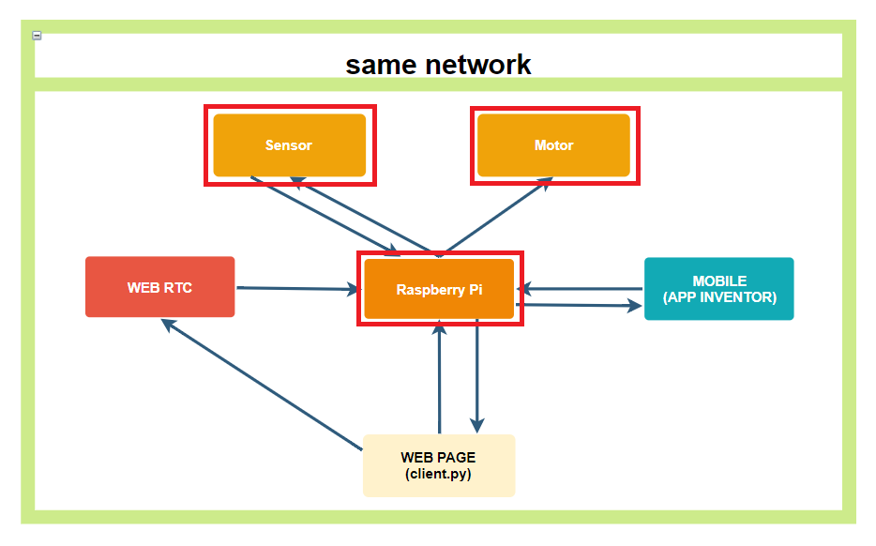

Slide 4

임베디드 (Embedded)
사전적 의미 : “내장된“ or “끼워넣는“
어떠한 기계안에 제어를 담당하는 또 다른 기계부품
(임베디드 시스템)을 넣는 것

Slide 5
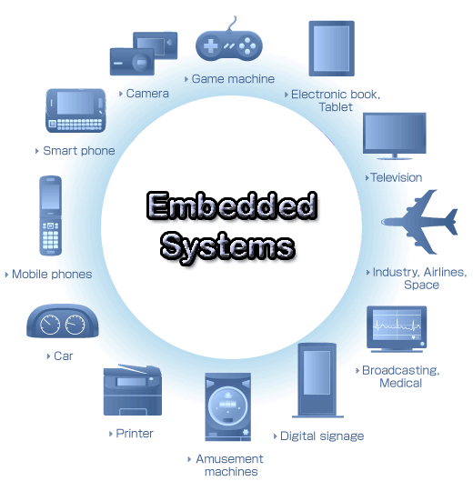
임베디드 (Embedded)
다양한 영역에 사용되고 있다.

Slide 6
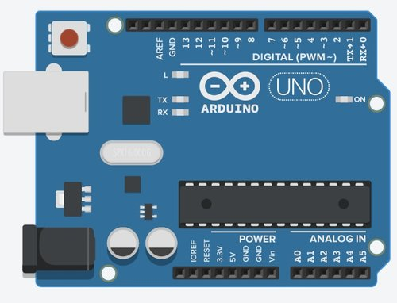
아두이노 (Arduino)
마이크로컨트롤러 보드를
기반으로 한 오픈 소스 컴퓨팅
플랫폼과 소프트웨어 개발 환경
8bit CPU, 32KB flash memory,
200MHz
< Arduino UNO >

Slide 7
아두이노 (Arduino)
스위치나 센서로 값을
받아 액추에이터를 제어
1개의 보드로 여러 개의 PIN을
input과 output으로 제어
< Arduino UNO >

Slide 8

Why Arduino?
오픈소스 하드웨어
통합 개발 환경 (IDE)의
간소화
다양한 OS 환경 지원

Slide 9
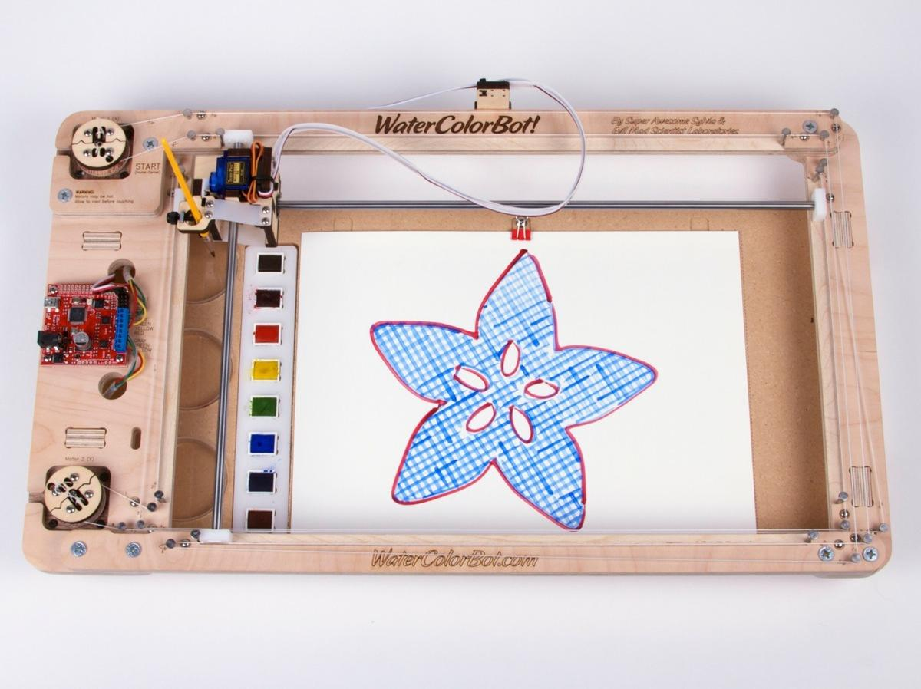
아두이노로 할 수 있는 것
워터칼러 봇
(Watercolor Bot)
아이패드에서 그림을 그리면 실제로 물감과 붓을 이용해 종이에 그려주는 기계

Slide 10

아두이노로 할 수 있는 것
LED로 장식한 신발
신발 밑에 센서를 달아 움직일때마다 LED가 빛남

Slide 11
아두이노 GPIO
General Purpose Input / Output
GPIO : 마이크로프로세서가 주변장치와 통신하기 위해 범용으로
사용되는 입력 출력 포트
3가지 상태 :
HIGH (1)
LOW (0)
하이 임피던스(Hi-Z) : 출력 신호선에서 전기적으로 절연된 상태

Slide 12
아두이노 GPIO
General Purpose Input / Output
GPIO는 3개의 레지스터를 갖는다.
PORTx : 포트에 대한 내용
PINx : 핀에 대한 내용
DDRx : 입력인지 출력인지에 대한 내용
프로그래머가 포트에 대한 입력/출력 설정

Slide 13
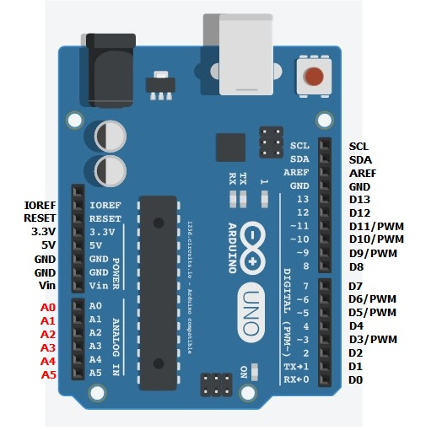
아두이노 GPIO
General Purpose In/Output
GPIO Output
digitalWrite(pin, HIGH)
digitalWrite(pin, LOW)
analogWrite(pin, value)
GPIO Input
digitalRead(pin)
analogRead(pin)

Slide 14
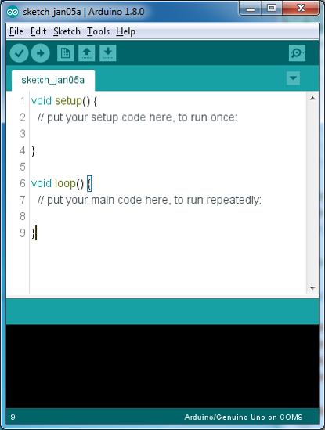
아두이노 통합개발환경 (IDE)
sketch : 아두이노 IDE를 사용해서 작성된 프로그램
Setup 함수 :
아두이노 스케치가 실행될 때 최초 1회 실행
변수초기화, 핀모드,
라이브러리 사용
Loop 함수 :
무한반복
센서로부터 입력
보드에 연결된 장치들에 명령

Slide 15
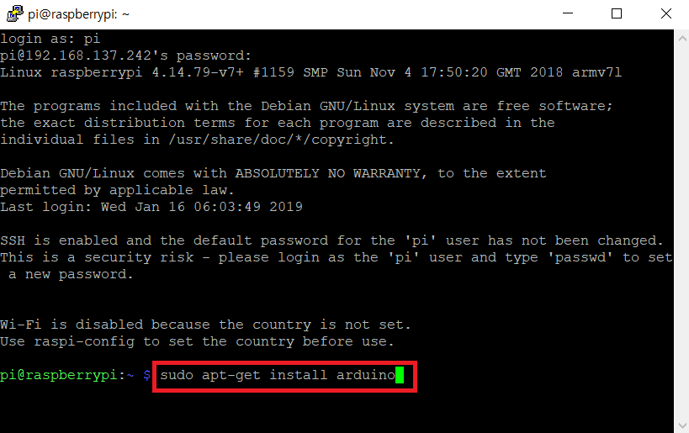
아두이노 통합개발환경 (IDE)
설치하기
라즈베리 파이 업데이트 및 업그레이드
sudo apt-get update
sudo apt-get upgrade
아두이노 설치
sudo apt-get install arduino

Slide 16
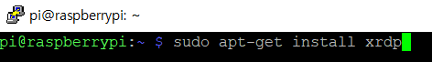
라즈베리파이 원격 접속
sudo apt-get install xrdp

Slide 17
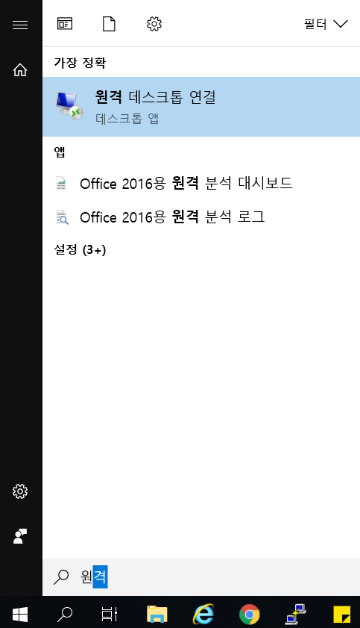
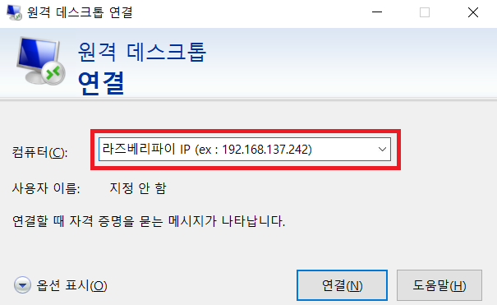
라즈베리파이 원격 접속

Slide 18
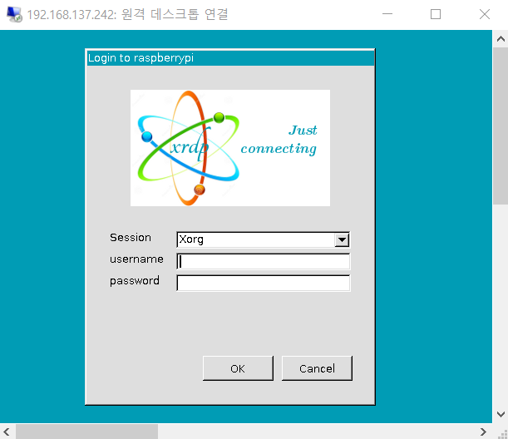
라즈베리파이 원격 접속
Username : pi
Password : raspberry

Slide 19
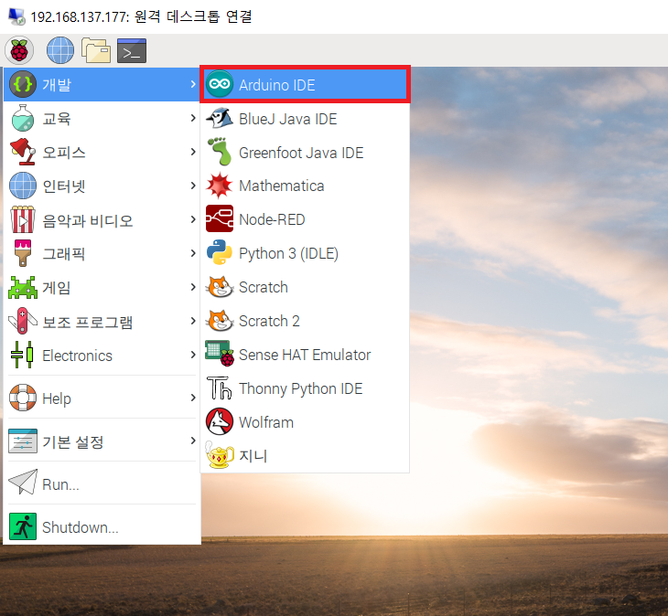
아두이노 통합개발환경 (IDE)
아두이노 IDE 실행하기

Slide 20
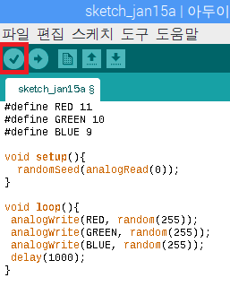
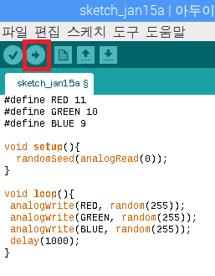
아두이노 통합개발환경 (IDE)
소스코드 컴파일 / 업로드
<컴파일>
<업로드>

Slide 21
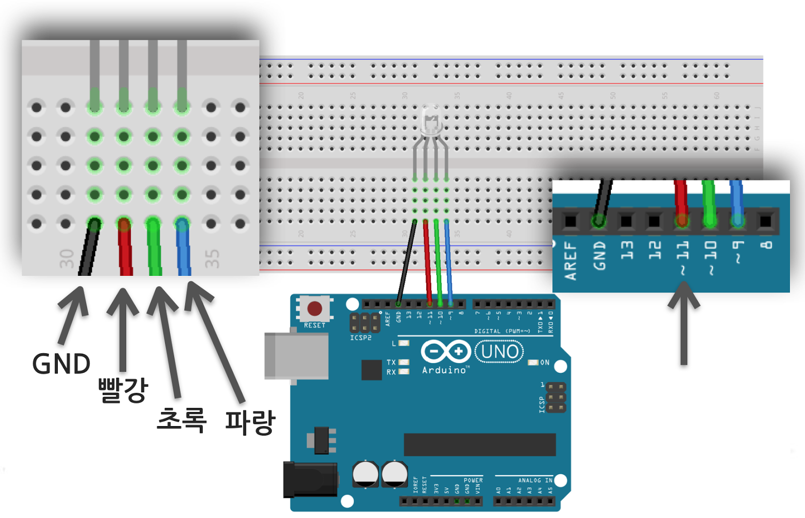
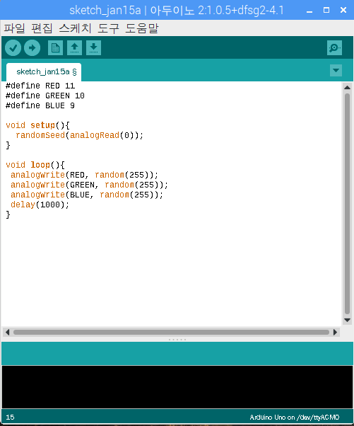
아두이노 사용 예시
삼색 LED

Slide 22
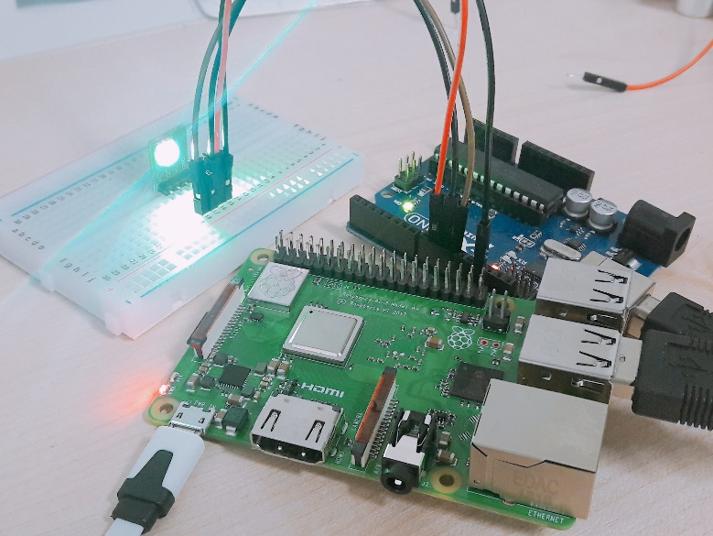
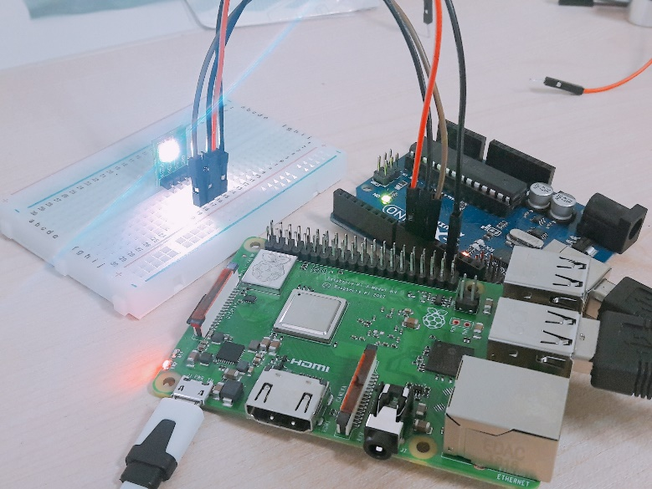
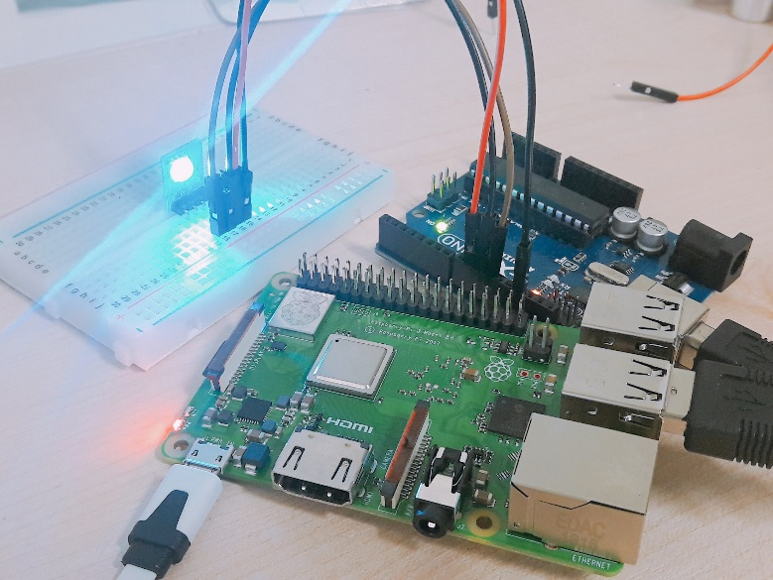
아두이노 사용 예시
삼색 LED
< 실행 결과 >

Slide 23
pyFirmata
아두이노 IDE 사용하지 않음 (=업로드 과정 불필요)
라즈베리파이에서 파이썬을 이용하여 아두이노를 제어
시리얼 통신을 이용

Slide 24
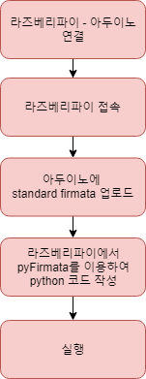
아두이노 GPIO 제어(using pyFirmata)

Slide 25
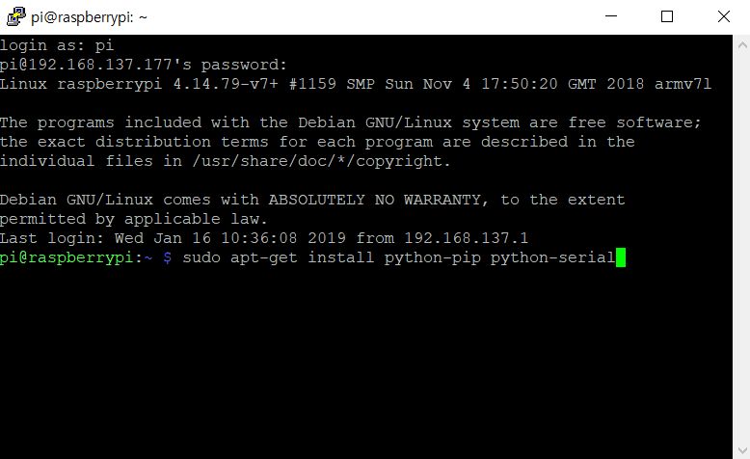
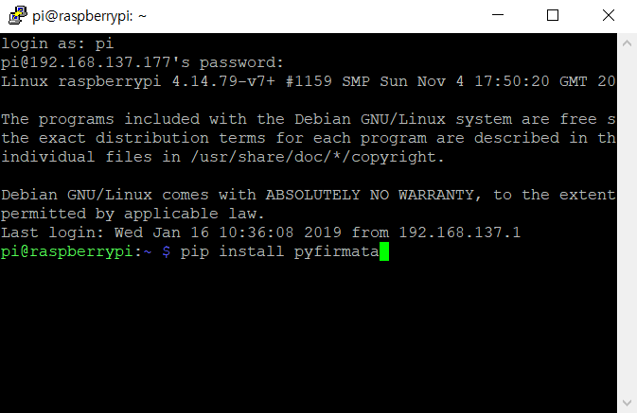
pyFirmata 설치하기
sudo pip install pyserial
pip install pyfirmata

Slide 26
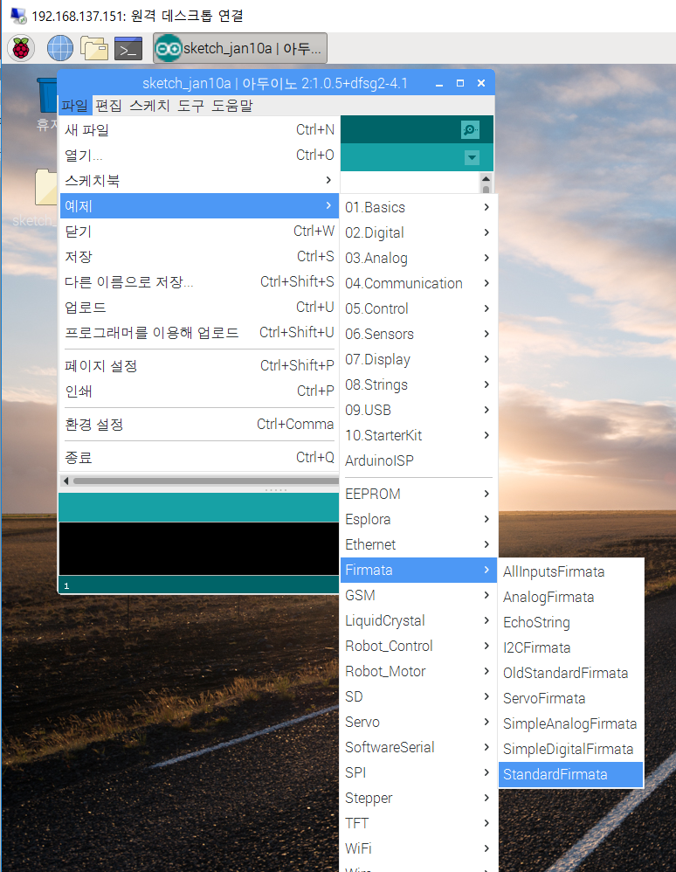
pyFirmata 설치하기
Raspberry PI에서 Arduino의 standard firmata를 아두이노에 업로드한다.

Slide 27
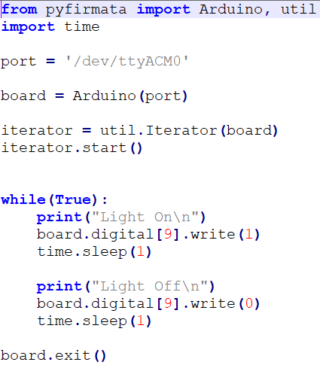
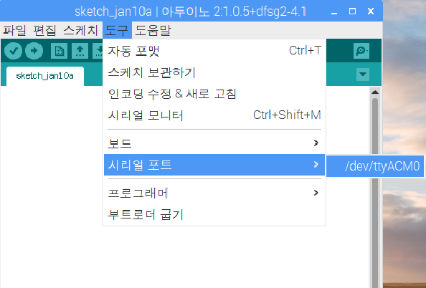
pyFirmata를 사용한 코드 예시
<1초마다 LED를 ON/OFF 해주는 코드>
<시리얼 포트 확인하는 방법>

Slide 28
핀 모드 설정
board.get_pin('d:9:o')는 핀모드를 결정
'd/a : 핀번호 : o/i/p‘
d/a : 디지털, 아날로그
o/i/p : 출력(OUTPUT), 입력(INPUT), PWM
위 코드는 9번 핀을 디지털 출력으로 설정하겠다는 뜻이 됩니다.

Slide 29
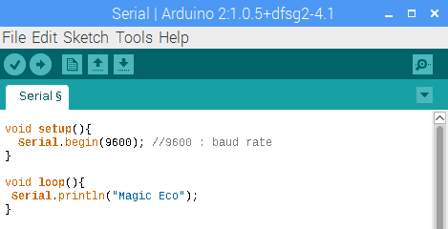
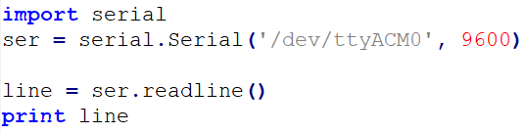
시리얼 통신
아두이노 센서를 통해 얻은 값을 라즈베리파이로 보내는 방법
<아두이노 코드>
<파이썬 코드>

Slide 30
LED 제어
문제 1. 좌회전, 우회전 깜빡이 기능 구현
아두이노와 라즈베리파이 연결
<views.py>
문제1

Slide 31
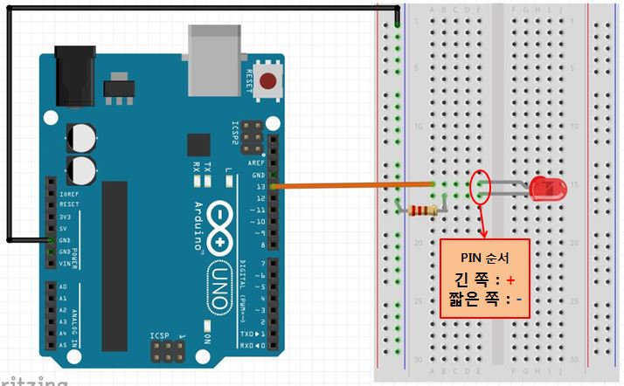
LED 제어
문제 1. 좌회전, 우회전 깜빡이 기능 구현
2. 아두이노와 breadboard를 이용하여 LED 구현
(Breadboard, Arduino Uno, 330Ω resister, LED)
<views.py>
문제1

Slide 32
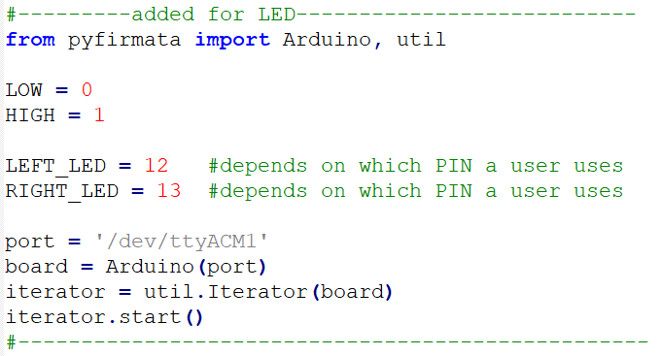
LED 제어
문제 1. 좌회전, 우회전 깜빡이 기능 구현
3. Pyfirmata를 사용하여 LED 제어
문제1
LEFT_LED와 RIGHT_LED에 사용자가 설정한 PIN 번호를 입력해준다.
<views.py>

Slide 33
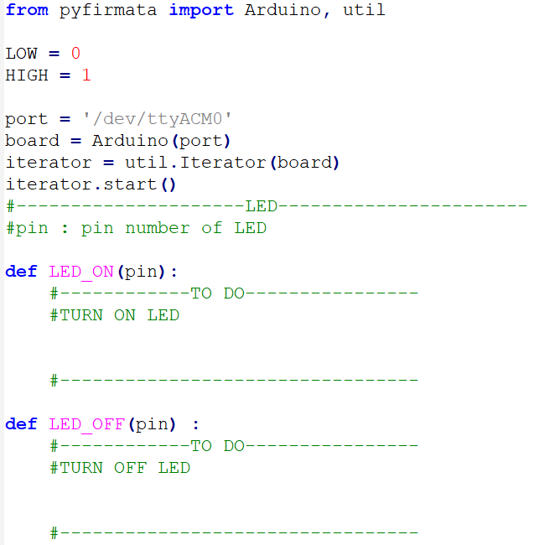
LED 제어
문제 1. 좌회전, 우회전 깜빡이 기능 구현
<코드 빈칸 채우기>
문제1
<views.py>

Slide 34
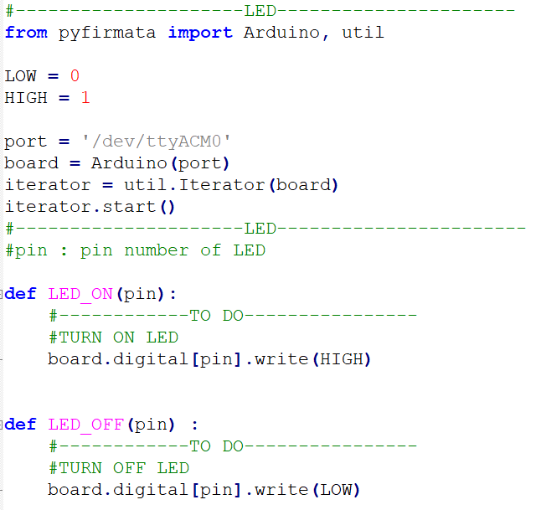
LED 제어
문제 1. 좌회전, 우회전 깜빡이 기능 구현
<코드 정답>
문제1
<views.py>

Slide 35
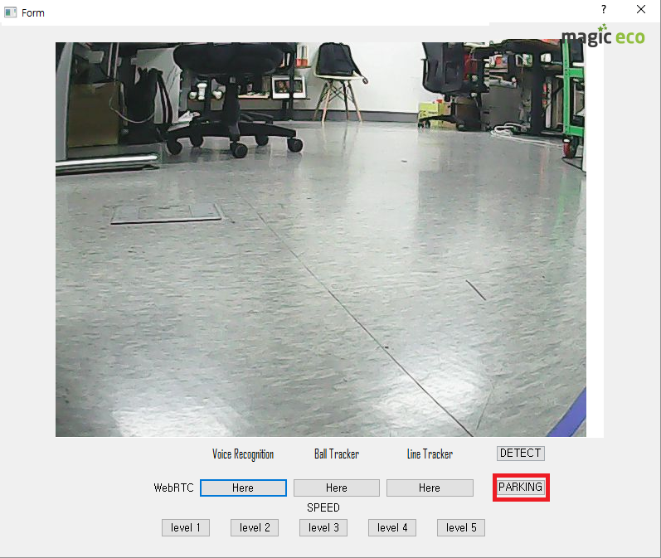
진동센서
문제 2
자동차가 정지상태에서 진동이 감지되면 신호를 보내는 기능 구현
진동 센서를 통해 받은 값이 3000이상이면 신호를 보내도록 한다.
Client로 접속하여 parking 버튼을 누르면 동작하도록 구현
문제1

Slide 36
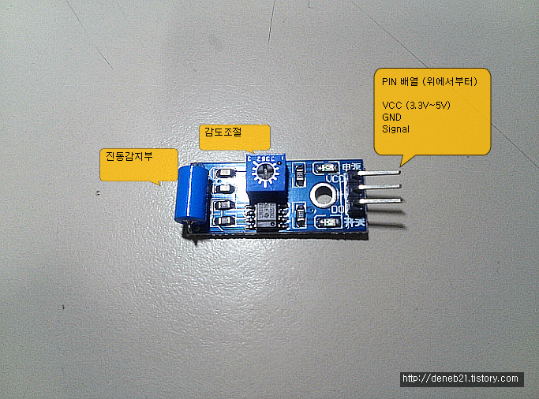
진동센서
문제 2
자동차가 정지상태에서 진동이 감지되면 Warning 창 팝업되도록 구현
문제1
<출처 : https://deneb21.tistory.com/304>

Slide 37
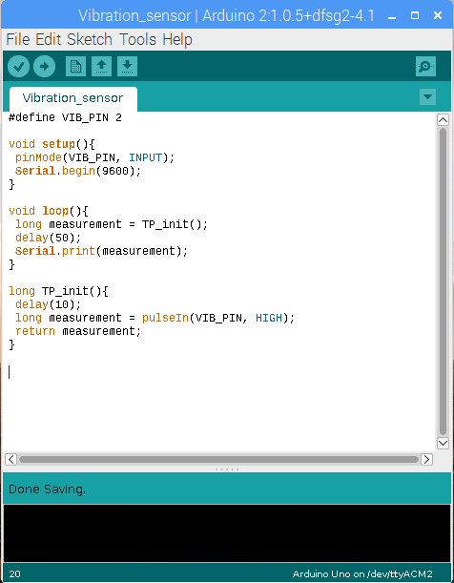
진동센서
문제 2
진동 센서를 이용하여 진동 값을 측정하는 아두이노 코드
왼쪽의 코드를 아두이노에 업로드
Serial 통신으로 진동 센서값을 라즈베리파이로 보내준다.
문제1

Slide 38
진동센서
문제 2
Vibration.py 에 정의되어 있는 get_vibration() 함수
아두이노로부터 진동 센서가 읽은 값을 받아온다.
그 값이 3천이상이면 True,
아니면 False를 리턴한다.

Slide 39
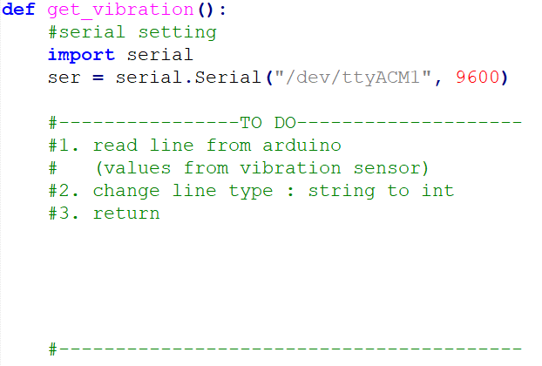
진동센서
문제 2
<코드 빈칸 채우기>
<views.py>

Slide 40
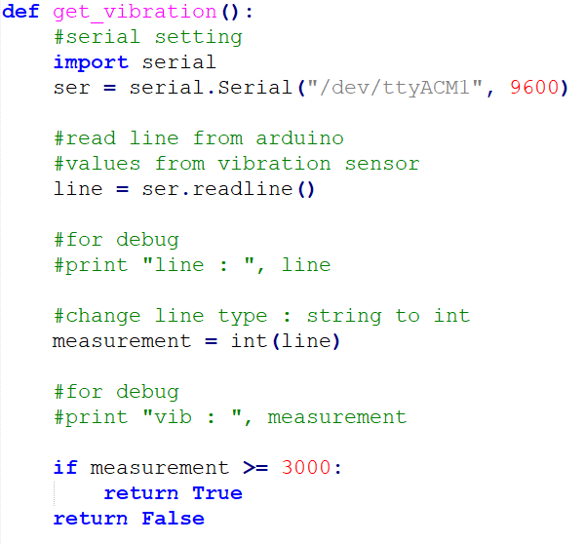
진동센서
문제 2
<코드 정답>
<views.py>

Slide 41
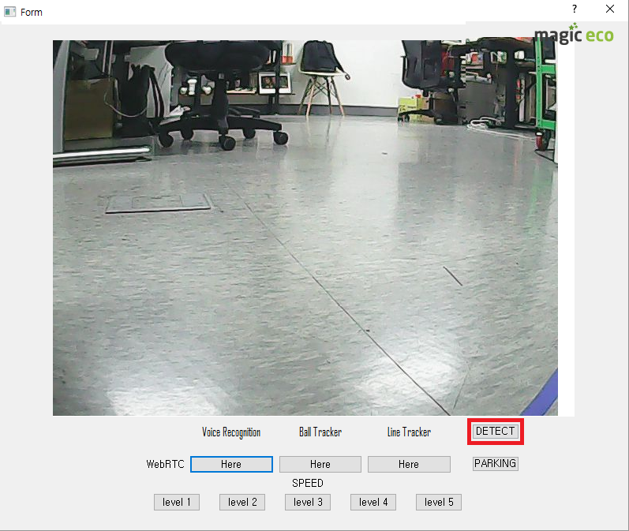
초음파센서
문제 3
초음파 센서를 이용하여 거리를 측정한다.
Detect 버튼을 누를 시 측정한 거리를 화면에 나타낸다.

Slide 42
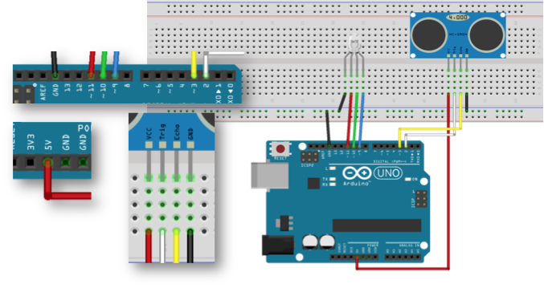
초음파센서
문제 3
아래 그림과 같이 회로를 구성한다. (LED는 제외)

Slide 43
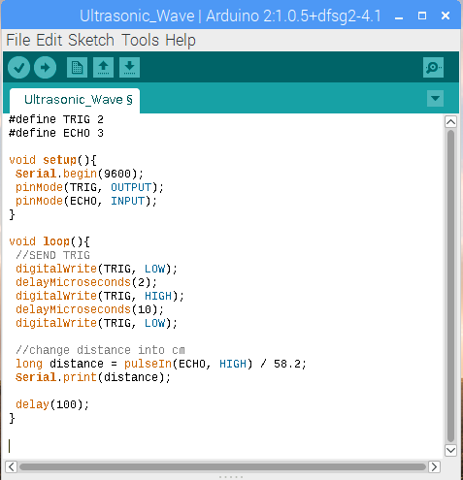
초음파센서
문제 3
초음파 센서를 이용하여 진동 값을 측정하는 아두이노 코드
왼쪽의 코드를 아두이노에 업로드
Serial 통신으로 초음파 센서값을 라즈베리파이로 보내준다.
문제1

Slide 44
초음파센서
문제 3
distance.py 에 정의되어 있는 get_distance() 함수
아두이노로부터 초음파 센서가 읽은 값을 받아온다.
HC-SR04(초음파센서) 모델은 2cm~4m까지 측정이 가능하므로 예외처리를 해준다.

Slide 45
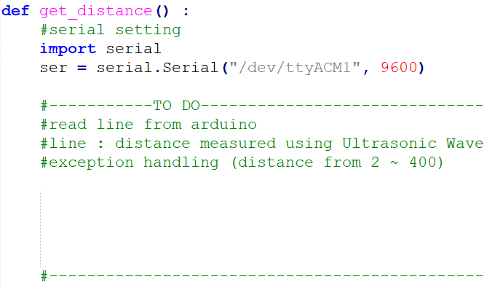
초음파센서
문제 3
<코드 빈칸 채우기>
<distance.py>

Slide 46
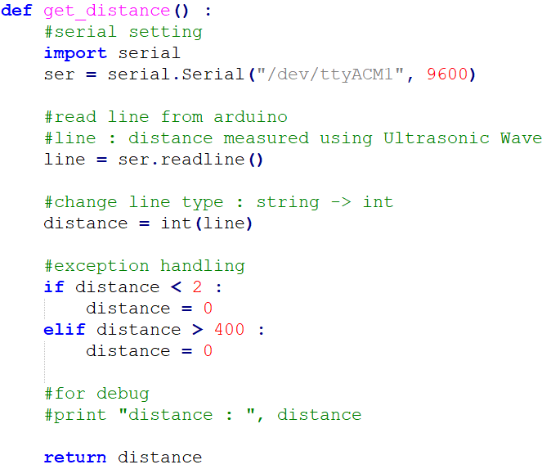
초음파센서
문제 3
<코드 정답>
<views.py>

